Slide 1
当たり前を 当たり前に -Agile2017報告-
2017年08月14日
伊藤 宏幸
Notes:
当資料は、2017年8月7-11日にアメリカで開催された、世界最大のアジャイルのカンファレンス「Agile2017」の参加報告です。

Slide 2
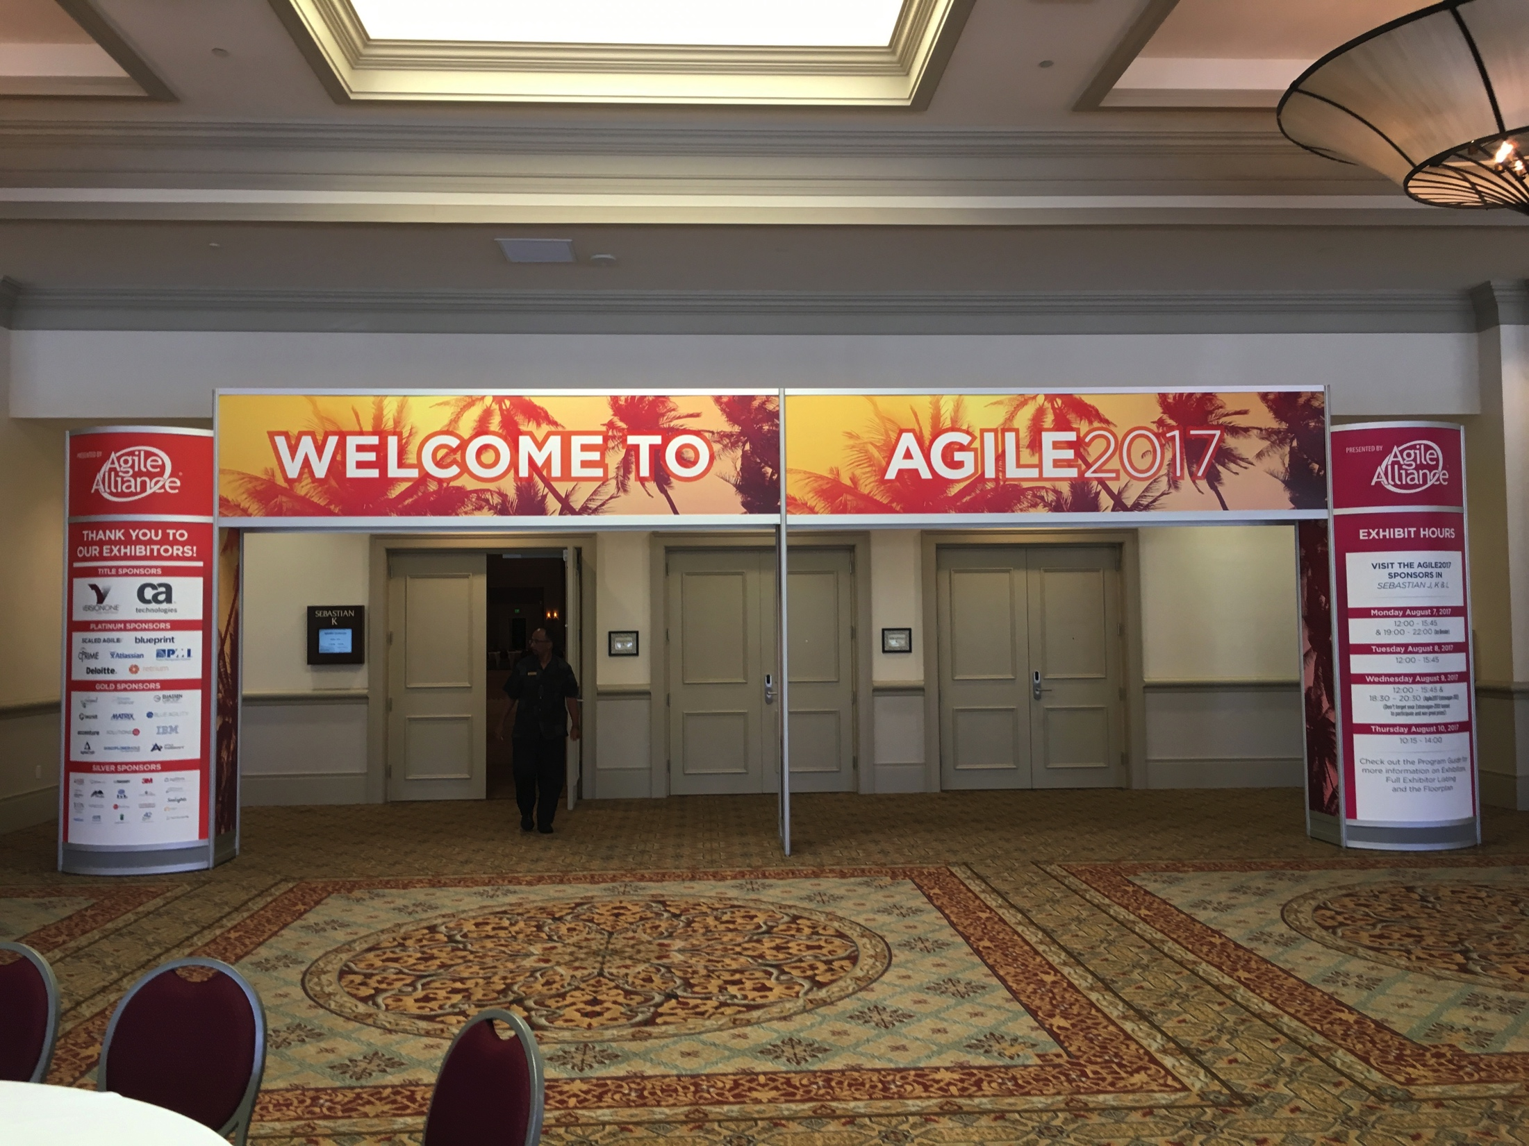
Agile2017

Slide 3
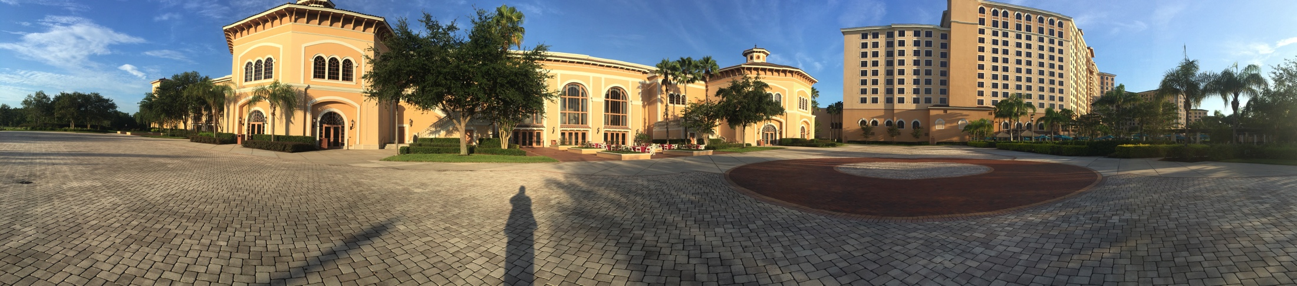
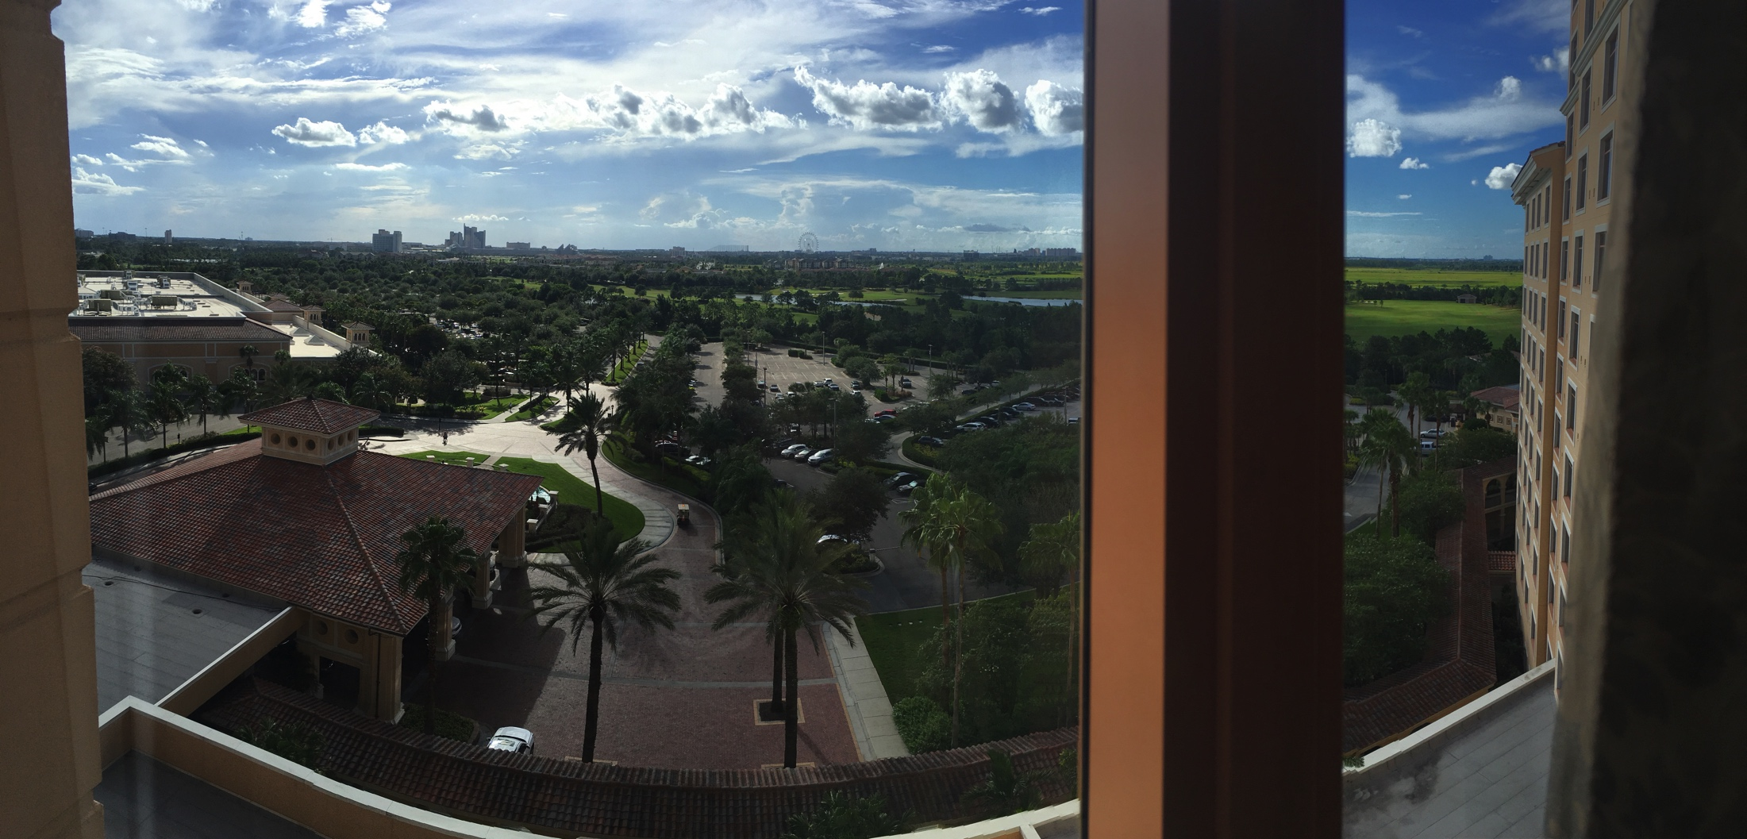
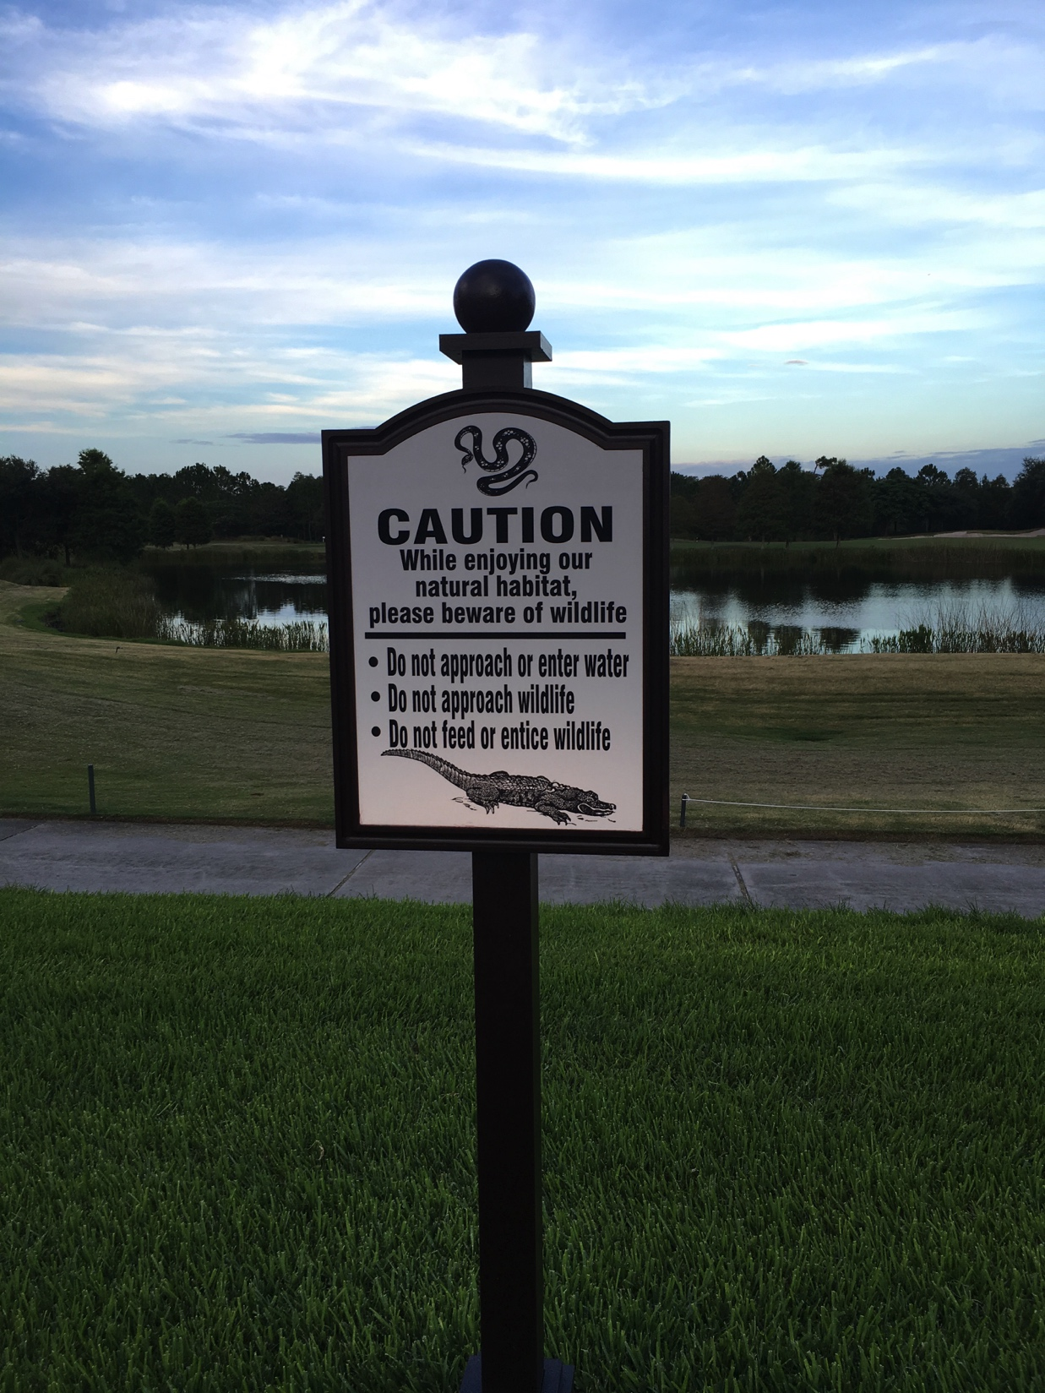
米フロリダ州オーランド

Slide 4
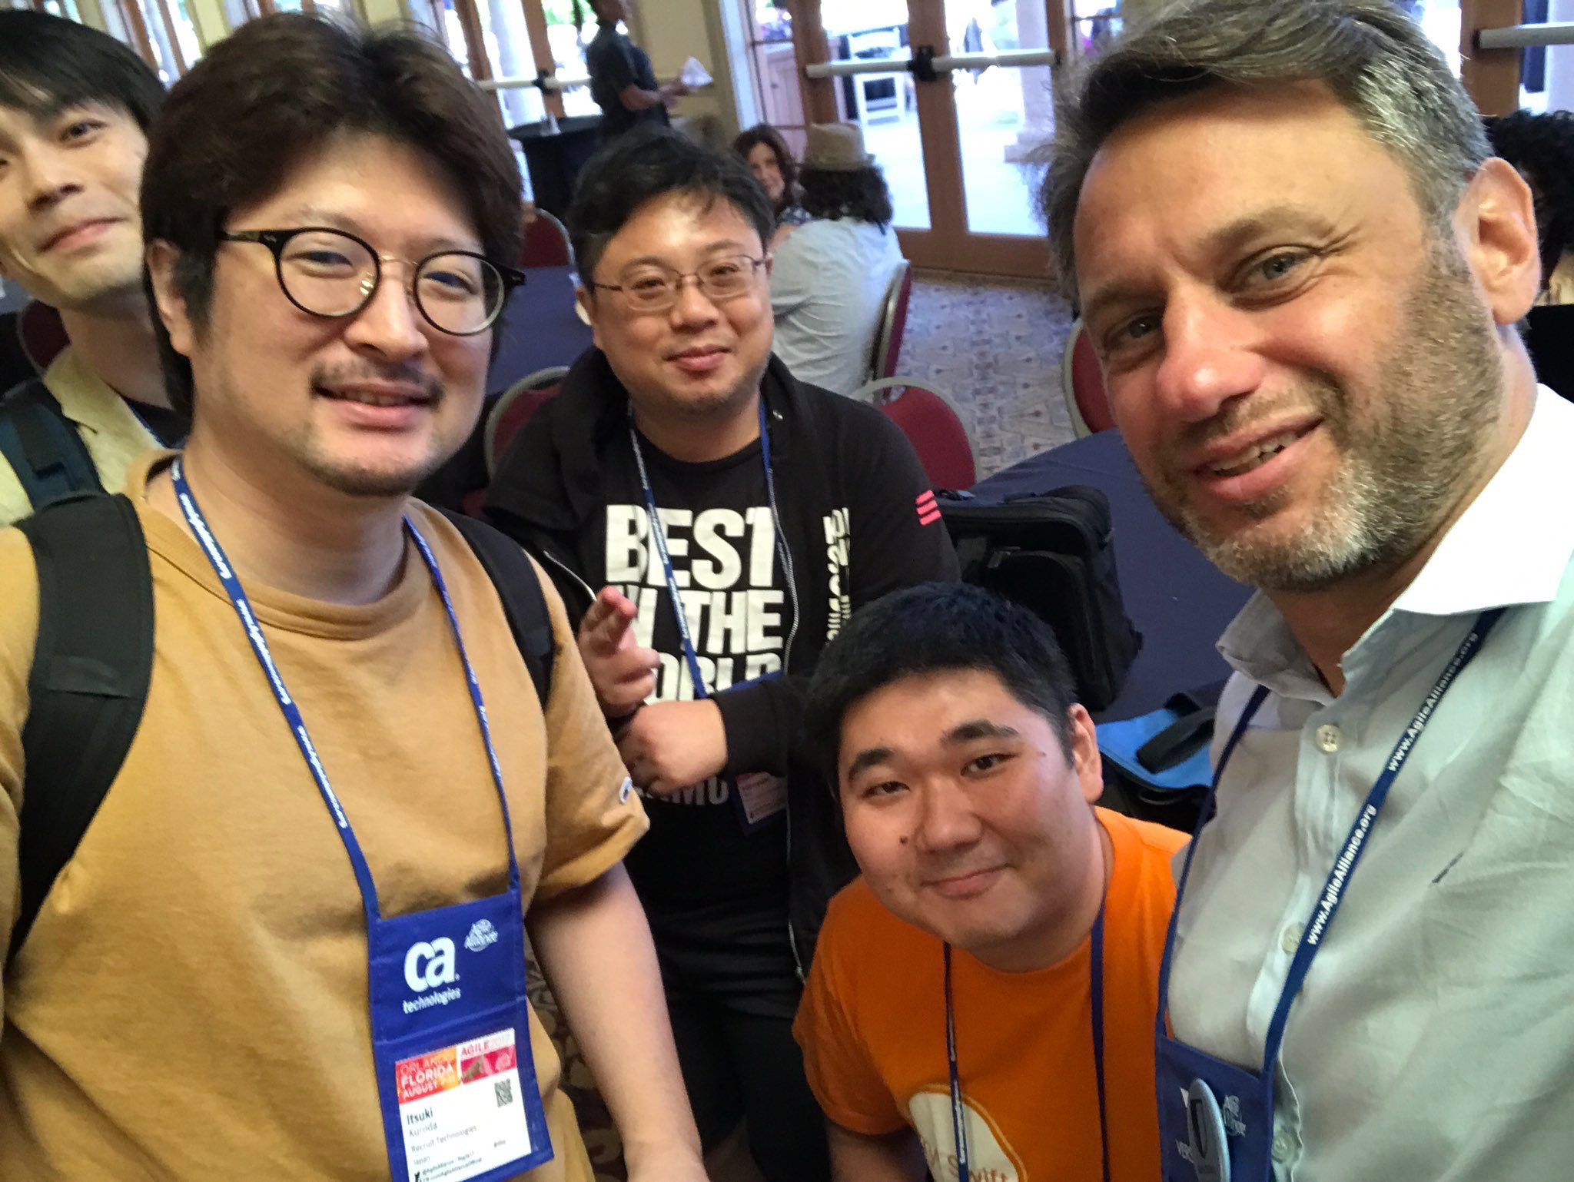
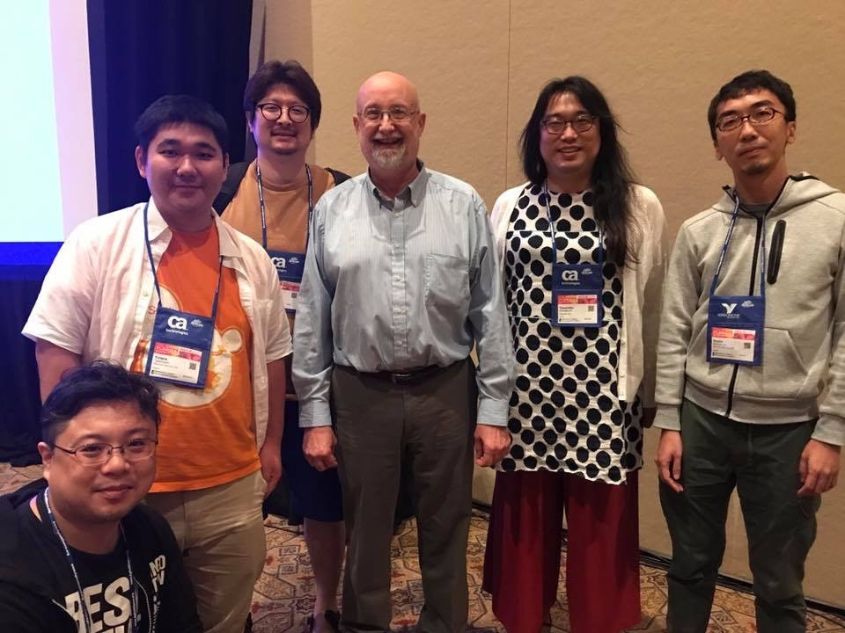
日本人参加者：12名

Slide 5
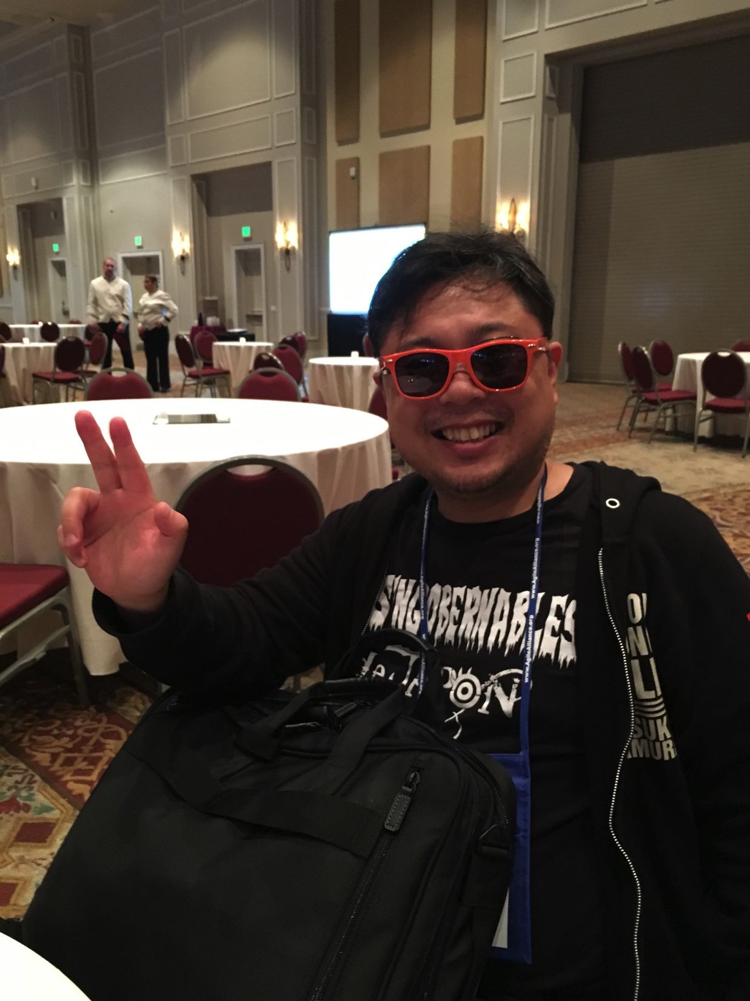



当資料のレポーター
伊藤 宏幸（The HIRO）
@hageyahhoo
アジャイルコーチ
Software Engineer in Test (SET)

Slide 6
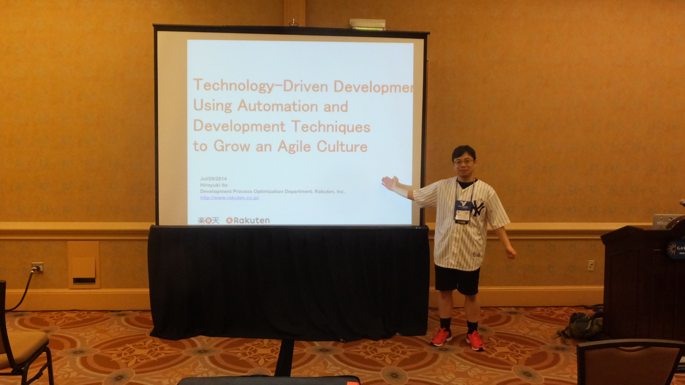
Agile2014にも登壇しています
→ 論文はこちら
Notes:
ちなみに、今回で5回目の参加になります。
【過去の参加】
・Agile2012
・Agile2013
・Agile2014（スピーカー）
・Agile2016

Slide 7
今回の参加目的
テスト自動化の情報収集
メトリクスの情報収集
モブプログラミングを知る
著名な会社の現場事例を知る
著名人との交流

Slide 8
アジェンダ
1. カンファレンスの概要
2. 世界のアジャイルの最新動向
3. 人と人との絆
4. 結論

Slide 9
1. カンファレンスの概要
2. 世界のアジャイルの最新動向
3. 人と人との絆
4. 結論

Slide 10
基本情報
項目 | 詳細
期間 | 8/7（月）- 8/11（金）
セッション数 | 274（昨年比 -13）
・セッションのジャンル数 | 21（昨年比 +1）
・最大同時並行トラック数 | 19
参加者数（国籍） | 2,500名（40か国以上）

Slide 11
主催者
Agile Alliance
https://www.agilealliance.org/
全世界で８万人以上の会員を持つ、
文字通り世界のアジャイルを
代表する組織

Slide 12
セッションの傾向（2017）
ジャンル | 数 | ジャンル | 数
Agile Alliance Lounge | 16 | Experience Reports | 24
Agile Companies | 13 | Keynotes | 3
Agile Foundations | 7 | Leadership | 21
Audacious Salon | 14 | Learning | 17
Coaching & Mentoring | 17 | Open Jam | 6
Collaboration Culture & Teams | 24 | Project Program & Portfolio Management | 21
Customers & Products | 15 | Stalwarts | 11
Development Practices & Craftsmanship | 24 | The Future of Agile Software Development (IEEE Software) | 8
DevOps | 16 | Testing & Quality | 12
Enterprise Agile | 25 | User Experience | 10
Notes:
この他に、Lightning Talks が3枠ありました。

Slide 13
セッションの傾向（2016）
ジャンル | 数 | ジャンル | 数
Agile Bootcamp | 9 | Leadership | 23
Audacious Salon | 14 | Learning | 19
Coaching & Mentoring | 20 | Lightning Talks | 3
Collaboration Culture & Teams | 25 | Open Jam | 5
Development Practices & Craftsmanship | 19 | Project Program and Portfolio Management | 21
DevOps | 18 | Stalwarts | 6
Enterprise Agile | 27 | Testing & Quality | 12
Experience Reports | 23 | The Future of Agile Software Development (IEEE Software) | 5
Government | 10 | User Experience | 11
Keynotes | 3 | Working with Customers | 14

Slide 14
セッションの変化
IN | OUT
Agile Companies | Agile Bootcamp
Agile Foundations | Government
Customers & Products | Working with Customers
Notes:
・Government：米国防総省や FBI の情報が聞けたので、無くなったことは残念です。 ・Agile Companies：特に会社の事例にフォーカスしたものが、新たに出てきました。
・Customers & Products：「Value」の考え方に、顧客やプロダクトの視点が新たに増えました。

Slide 15
セッション数の増減
ジャンル | 増減
Development Practices & Craftsmanship | +5
Stalwarts | +5
The Future of Agile Software Development (IEEE Software) | +3
開発プラクティスの強化
著名人との対話の機会の増加
未来の研究・提言の増加

Slide 16
実際に参加してみての印象
例年になく世界的な著名人が集合
数年前に初めて登壇した人たちが、継続参加して著名になっている
トラックチェアの担当など
新規のテーマが急増している
機械学習（とテスト）
モブプログラミング

Slide 17
見つけた著名人
※毎年参加されている方は除きます
Jez Humble
Alistair Cockburn
Jurgen Appelo
Michael Feathers
Lisa Crispin
Jonathan Rasmusson

Slide 18
1. カンファレンスの概要
2. 世界のアジャイルの最新動向
3. 人と人との絆
4. 結論

Slide 19
今回の参加目的（再掲）
テスト自動化の情報収集
メトリクスの情報収集
モブプログラミングを知る
著名な会社の現場事例を知る
著名人との交流

Slide 20
今回の参加目的（再掲）
特にここにフォーカス
テスト自動化の情報収集
メトリクスの情報収集
モブプログラミングを知る
著名な会社の現場事例を知る
著名人との交流

Slide 21
1. テスト自動化

Slide 22
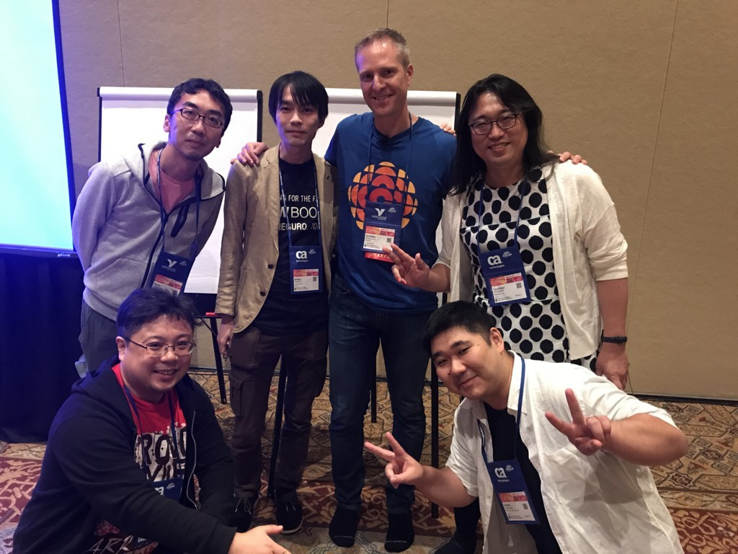
テスト自動化の7つの無駄
アジャイルサムライの
Jonathan さんによる
テスト自動化の Tips
※Spotify に勤務

Slide 23
技術的側面

Slide 24
1) スローテスト
課題
まず検知することが難しい
フィードバックが遅れる
全てのテストが等しく作られて いるわけではない
解決策
モニタリングとテストの書き換え

Slide 25
2) 当てにならないテスト
全てのテストが期待通りに 動作するとは限らないことを指す
「当てにならないテスト」は、 時としてテストが無い場合よりも 問題になることがある
Spotify では、「FlakyBot」と いうツールで解決を図っている

Slide 26
3) テストの早期の作り込み
テスト対象アプリケーションが 成熟する前・バグを取りきる前に テストを作り込んでしまうと、 多くの問題に遭遇することを指す
（例）UI テスト

Slide 27
文化的側面

Slide 28
4) 言語と Framework の欠落
人によって違うテストの語彙
例）結合テストって何を指す？
→語彙は統一しよう
何をどこまで自動化すべきか？
例）UI(E2E)・API のテスト
→テストピラミッドを活用しよう

Slide 29
5) スキルの欠落・不足
課題
コピペやスキル不足による 重複コードの増加
→後日修正コストの増大を招く
解決策
コードの可読性を高めよう
ペアプロ・モブプログラミングを 活用しよう

Slide 30
6) 不自然な役割分担
いわゆる役割ごとのサイロ化を指す
解決策
（自動）テスターに、開発者と 同じ環境・前提を提供する
タスクボードの「QA」列を消す
サイロをなくすことが目的

Slide 31
7) 観点の欠落
（開発）スピードを出すことと 全てをテストすることとは
トレードオフの関係にある
↓
落とし所をどこに設定するか？

Slide 32
Spotify で行っていること
すべてをモニタリングしている
専任のテスト自動化エンジニアを 置いている
生産性向上のための専任チームを 置いている
１週間ごとにリリースしている
テストエンジニアの社内認定試験 を作成
チームに権限・説明責任を付与

Slide 33
所感
テスト手法・理論に、
アジャイルの経験・知見を
ブレンドすることで、
説得力のある方法論となっている

Slide 34
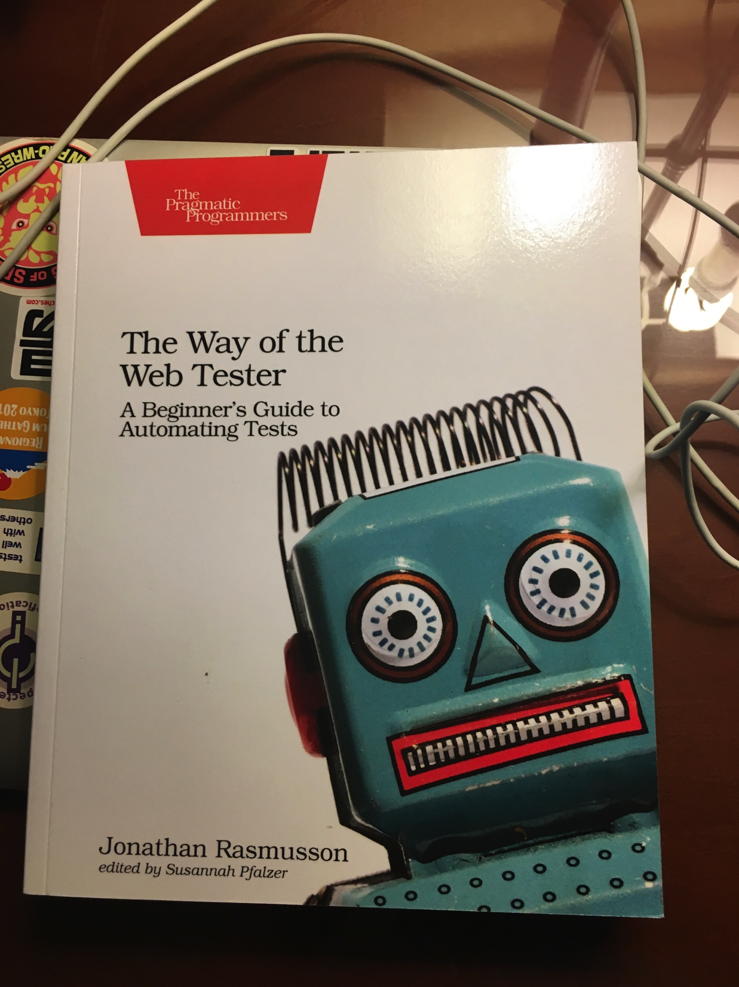
参考資料
今回の話題を含む 最新の著書
日本語訳が 2017年9月に発売

Slide 35
2. メトリクス

Slide 36
フロー
メトリクス

Slide 37
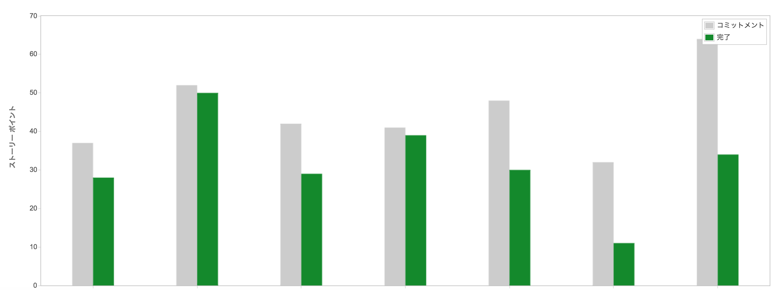
スクラムの Velocity

Slide 38
スクラムの Velocity
スプリントごとの
スナップショットは分かるが、
そこに至る過程が見えない

Slide 39
フローに注目する
サイクルタイム
キュー時間
バッチサイズ
スループット

Slide 40
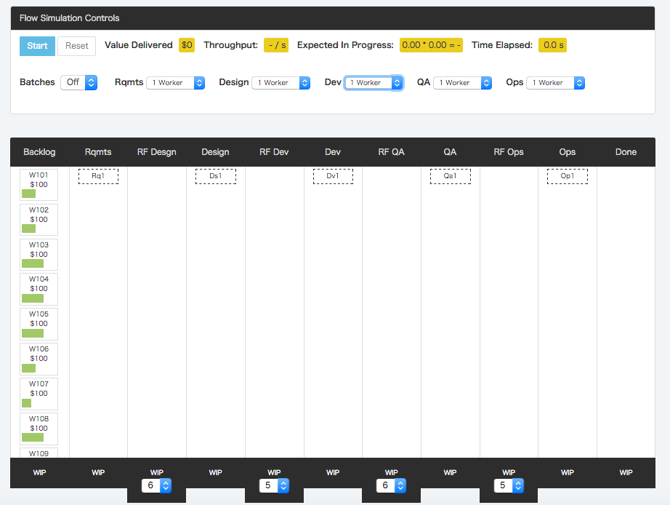
カンバンシミュレーター
http://greenlight-flow-metrics.herokuapp.com/
Notes:
このツールは、作者の Peter Kananen さんのご好意により、日本でも好きに使って良いとのことです。

Slide 41
初期画面

Slide 42
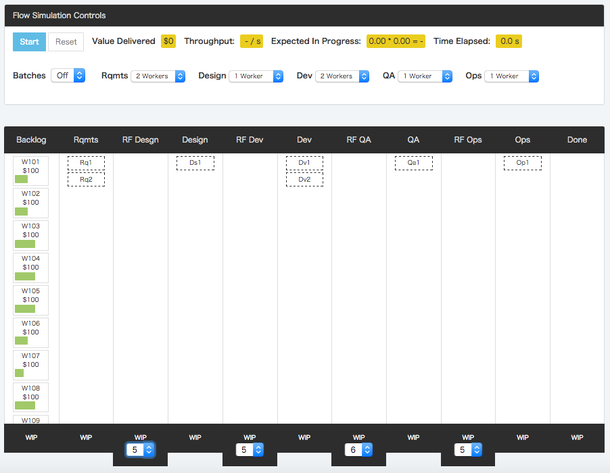
初期設定・起動
スタート
増員
増員
WIP 調整

Slide 43
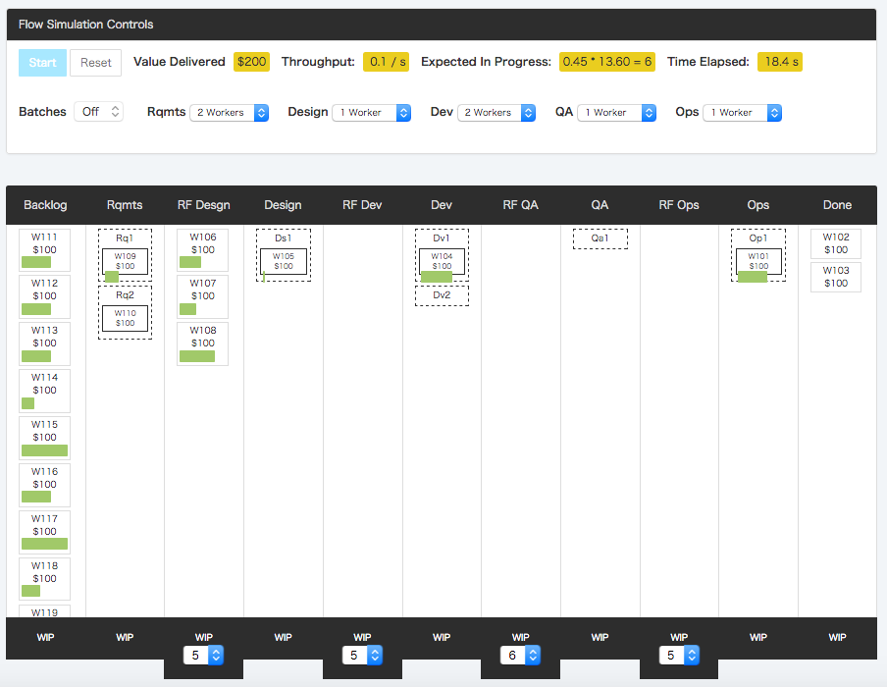
シミュレーション中

Slide 44
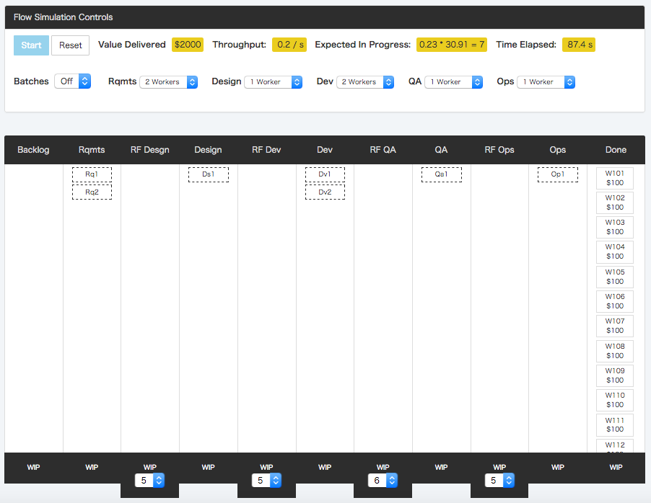
シミュレーション終了

Slide 45
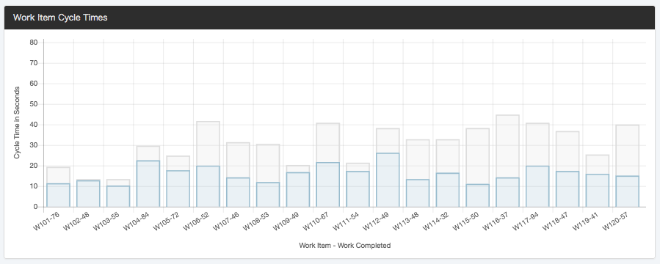
サイクルタイム

Slide 46
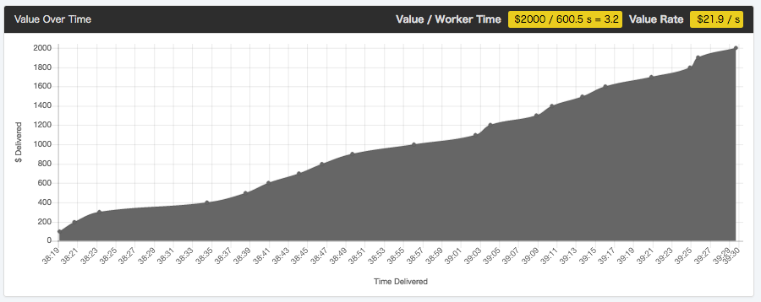
時間ごとのバリューの累積

Slide 47
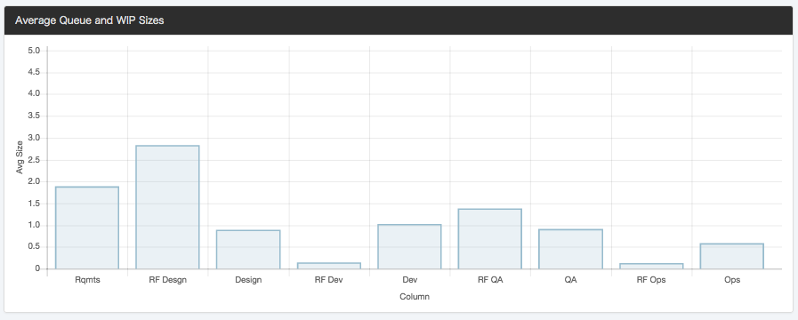
キューと WIP の平均

Slide 48
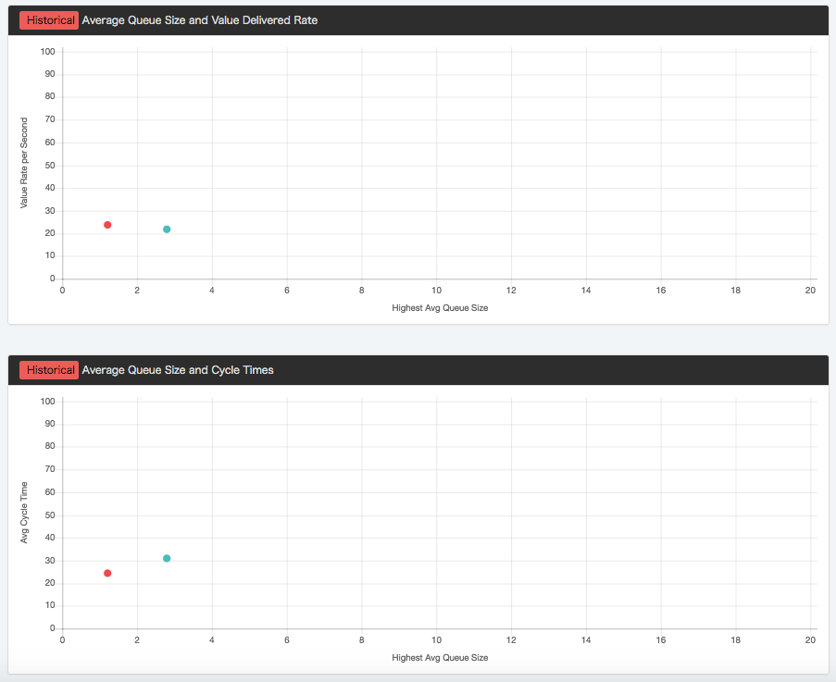
一連のメトリクスの履歴

Slide 49
所感
フローメトリクスに着眼した 課題発見・解決を試せる
ボトルネックの移動を体感できる
カンバンのフローも説明できる
フローに基づく仕事の仕方に 慣れることができる
Notes:
売上・利益に着眼し、それらを生み出すためのアクションを考えられるようになる。

Slide 50
3. モブ プログラミング

Slide 51
Hunter Industries 社 襲来

Slide 52
Woody Zuill
モブプログラミングの第一人者
モブプログラミング のワークショップを 自社で行っている
Agile2012 の OpenJam で 報告を実施
Agile2014 で 論文採択・登壇

Slide 53
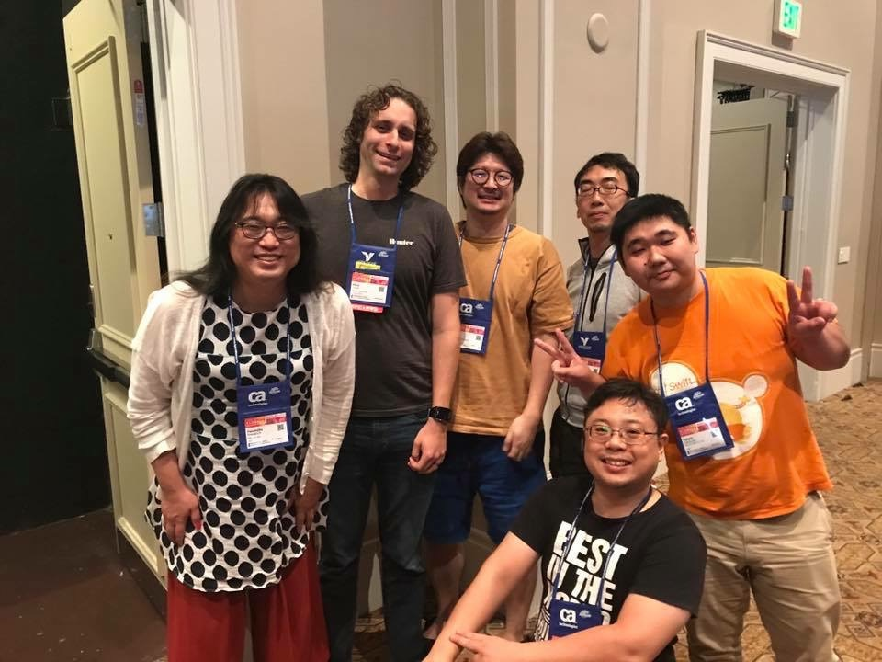
Chris Lucian
ソフトウェア開発 ディレクター （2015-）
Agile2017 で 論文採択・登壇
楽天テクノロジー カンファレンス 2017に参加予定

Slide 54
モブプログラミングとは
Hunter Industries 社で 2011年に考え出された手法
ペアプロの拡張だけではなく、 業務全体の効率化を図り、 イノベーティブに働く方法 でもある

Slide 55

及部さんのスライドに詳しい
https://speakerdeck.com/takaking22/mobupuroguramingutoiudong-kifang-number-devlove

Slide 56
Chris からの
情報

Slide 57
課題：急激な人員増加
5名→30名に増員
1モブ→8モブに拡張
新入社員をいかに迅速に 会社・モブに適応させるか？

Slide 58
策：Technical Excellence
常にクリーンなコードベースで 仕事をする
UT や UAT(BDD) は行う
UAT の結果を PO がチェックし リリース判断を行う
リリースは1日2回 →5年間バグを出していない

Slide 59
所感
アジャイルの原則に忠実に従って、プラクティスなどを実装している
その上で、シンプルな解決策を 常に追い求め続けている
モブプログラミングとは、 上記の集積と言えるのではないか

Slide 60
4. Spotify の 現場事例

Slide 61
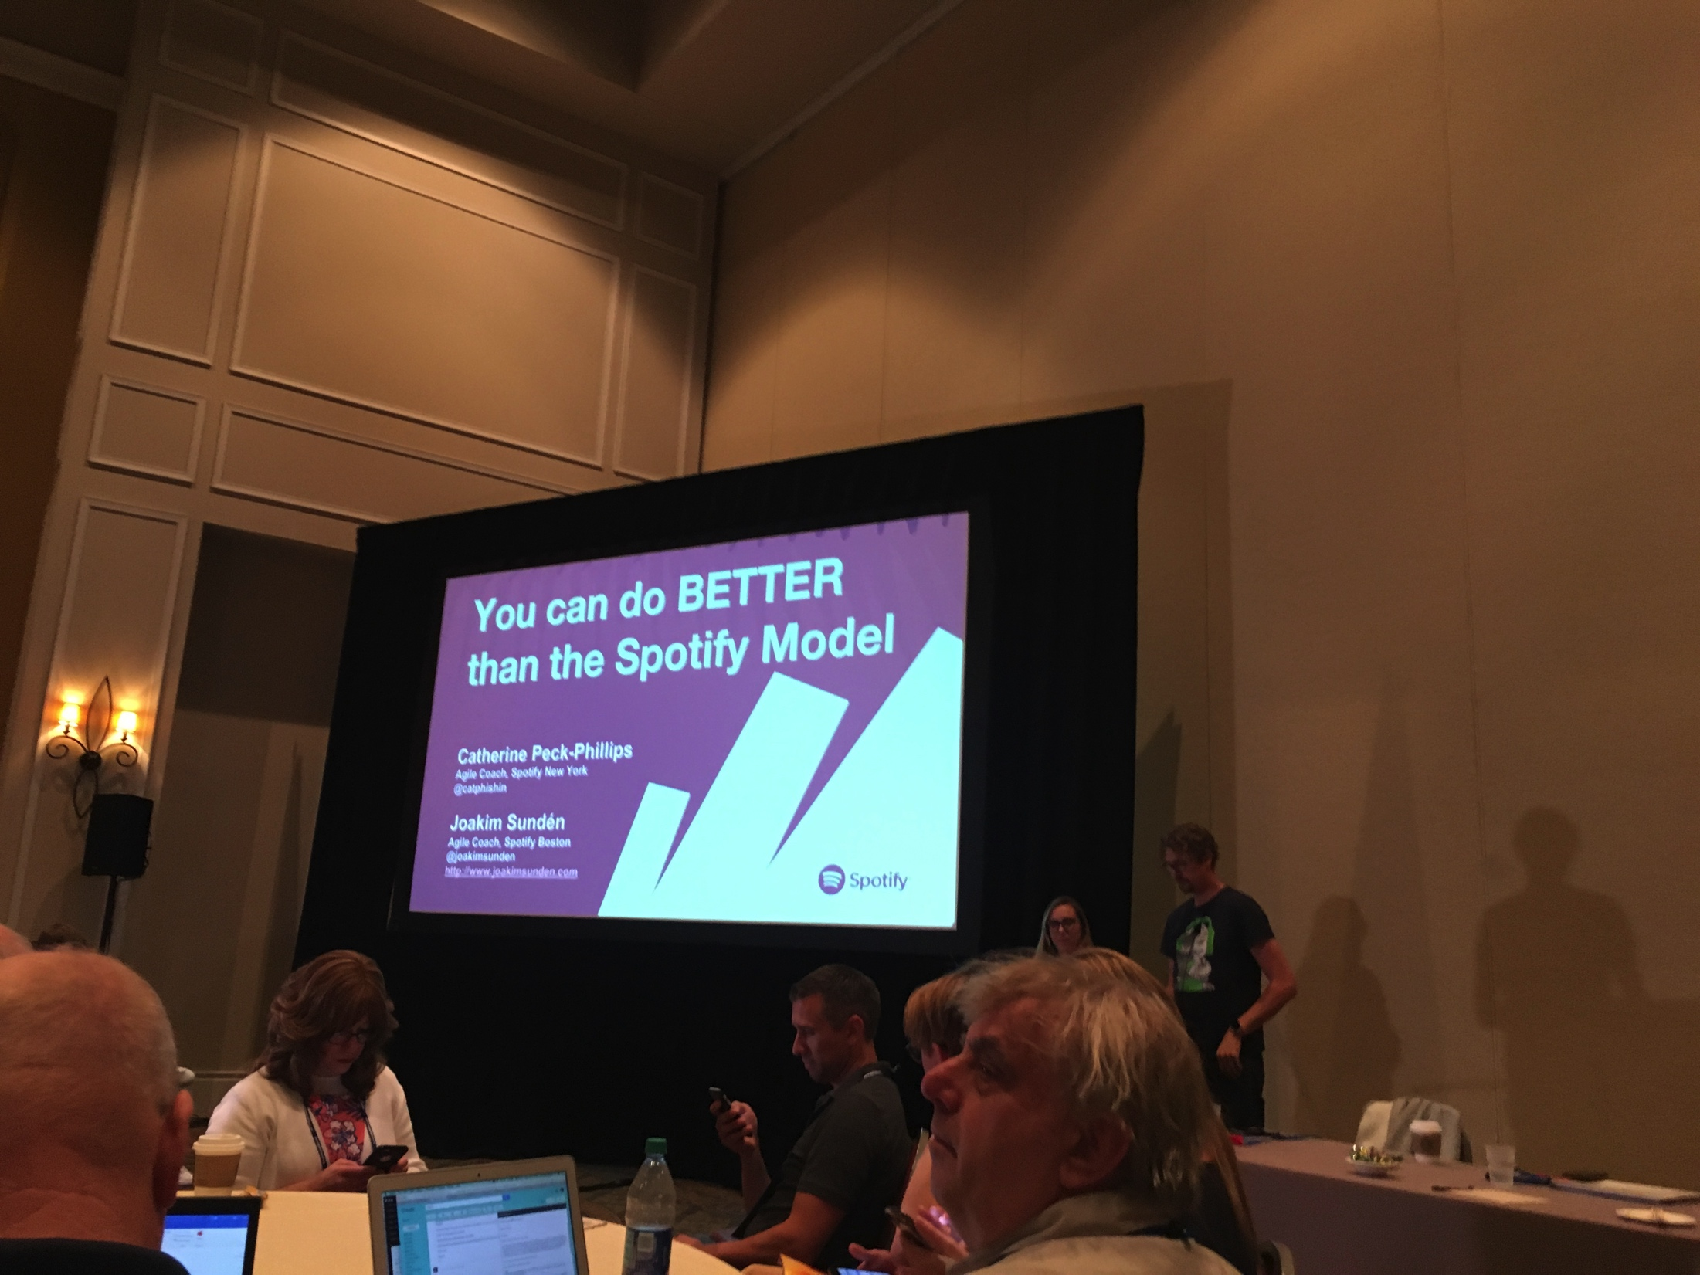
You can do better than
the Spotify Model

Slide 62
The Spotify Model
まずは下記動画を参照
https://www.youtube.com/watch?v=4GK1NDTWbkY
https://www.youtube.com/watch?v=R2o-Xm3UVjs

Slide 63
Spotify で起きている課題
TDD をやらなくなった
タスクボードを使わなくなった
R&D 部門以外ではアジャイルを行わなくなった
などなど

Slide 64
原因
会社の急激な成長
４年で社員が1,600名増加
その人たちのケア（Onboarding）が あまり行き届いていない

Slide 65
解決策
The Spotify Model + ? = Profit

Slide 66
解決策
The Spotify Model + ? = Profit
課題のコンテキストに応じた解決策を 考え抜いて適用する
「The Spotify Model」を基準とする
必ず Profit（利益）につなげる
上記を実現するために、「Autonomy」（自立性・自律性）を重視する

Slide 67
つまり…
でもやるんだよ！

Slide 68
所感
自分たちの築いたアジャイル文化をベースとして考え行動している
売上・利益にまでつなげることを念頭に置いて行動している
↓
「アジャイル開発」から
「アジャイル」への進化の必要性

Slide 69
1. カンファレンスの概要
2. 世界のアジャイルの最新動向
3. 人と人との絆
4. 結論

Slide 70
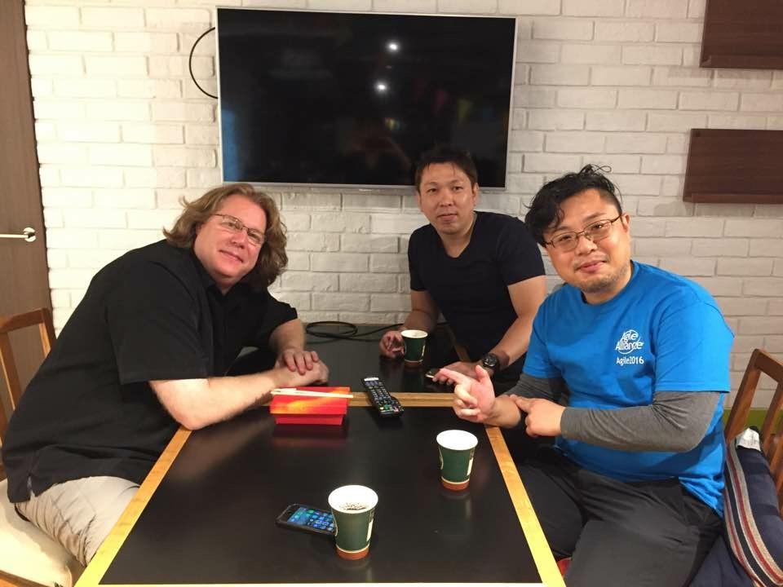
David Hussman
世界的に著名な アジャイルコーチ
プロダクト オーナーシップ・ プロダクト ディスカバリーに 特に強い
2016年に 彼の研修を受講

Slide 71

ショッキングなニュース
重い病気にかかり、
闘病生活をしているとのこと

Slide 72
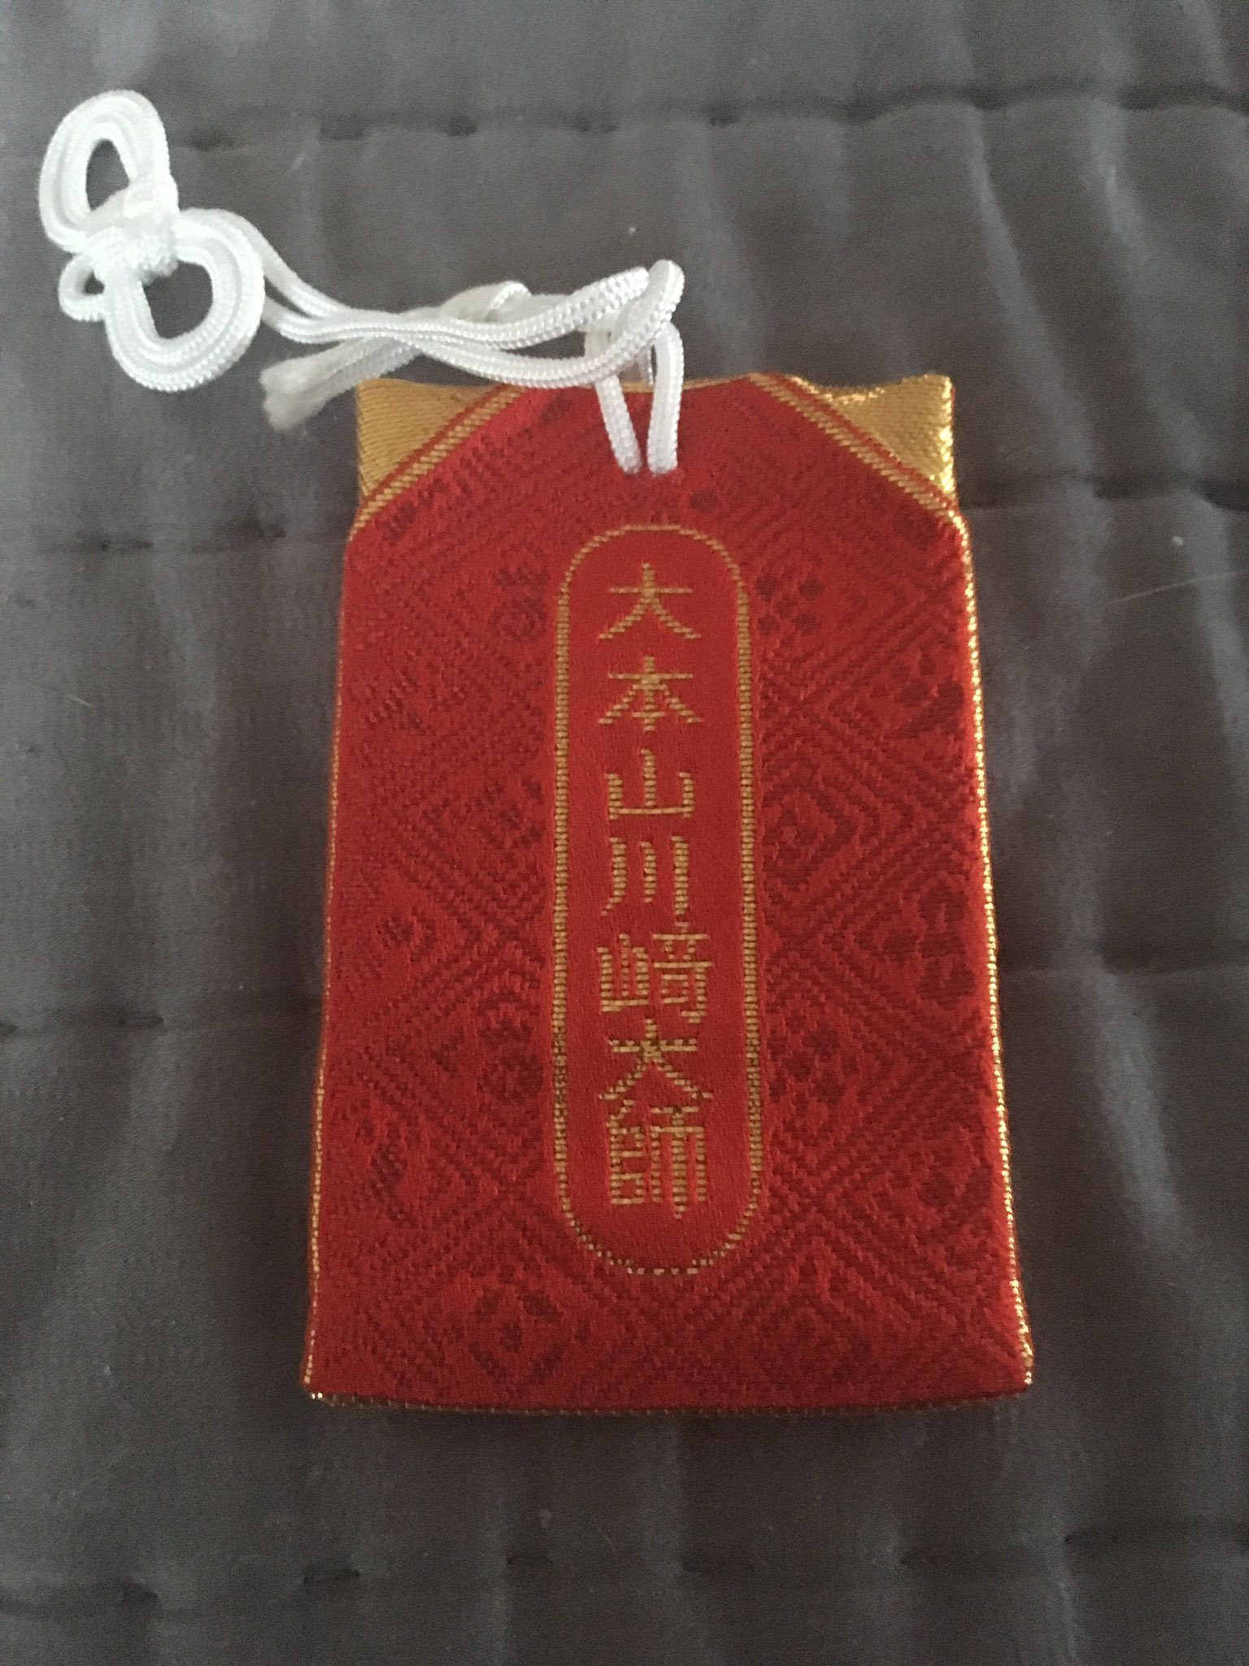
私にできること
川崎大師の厄除けの お守りを、David に プレゼントしよう！

Slide 73

無事プレゼントに成功

Slide 74
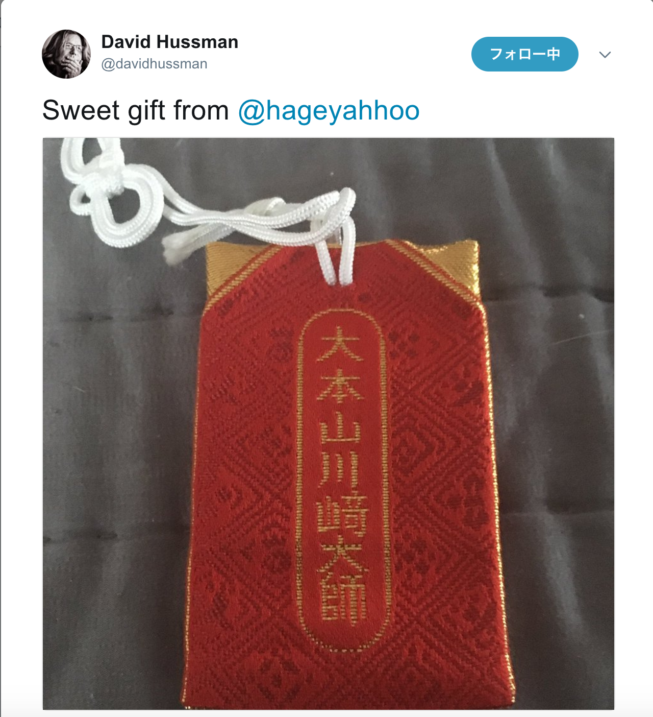
David からのメッセージ(1)

Slide 75
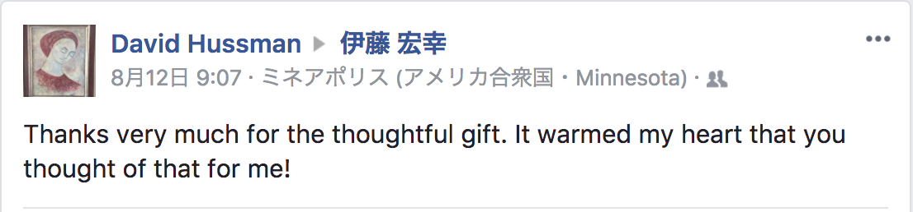
David からのメッセージ(2)

Slide 76
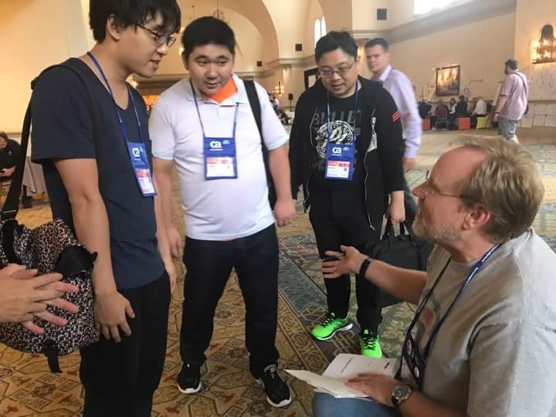
親友 Jeff Patton さんより
お守りについて、 親友として非常に 感謝している
David の病気は 快方に向かっている

Slide 77
アジャイルも人で成立している
プラクティスや方法論も
大事だが、
人と人との絆も大事

Slide 78
1. カンファレンスの概要
2. 世界のアジャイルの最新動向
3. 人と人との絆
4. 結論

Slide 79
メトリクスの定着
ほぼ全ての事例において、メトリクスの取得・活用と
それに基づく改善は、
「当たり前」のこととして
語られていた

Slide 80
モブプログラミングの存在感
もはや無視することは できない
いかに実践して知見を 集積するか
いかにカンファレンス等 で「生の」情報を得るか

Slide 81
アジャイルのホットな課題
Onboarding
新しく会社・チームに
加わるメンバーを、
いかに迅速に適応させるか

Slide 82
あらゆる課題の基本的な解決策
Technical Excellence
Simplicity
Trial & Error

Slide 83
ここまでの情報は、
あくまで私が、
自身の目と耳で
集めたものです

Slide 84
あなたの感じ方は、
実際には違うかも
しれません

Slide 85
あなたの目で

Slide 86
あなたの耳で

Slide 87
実際に体験して
みてはどうでしょう

Slide 88
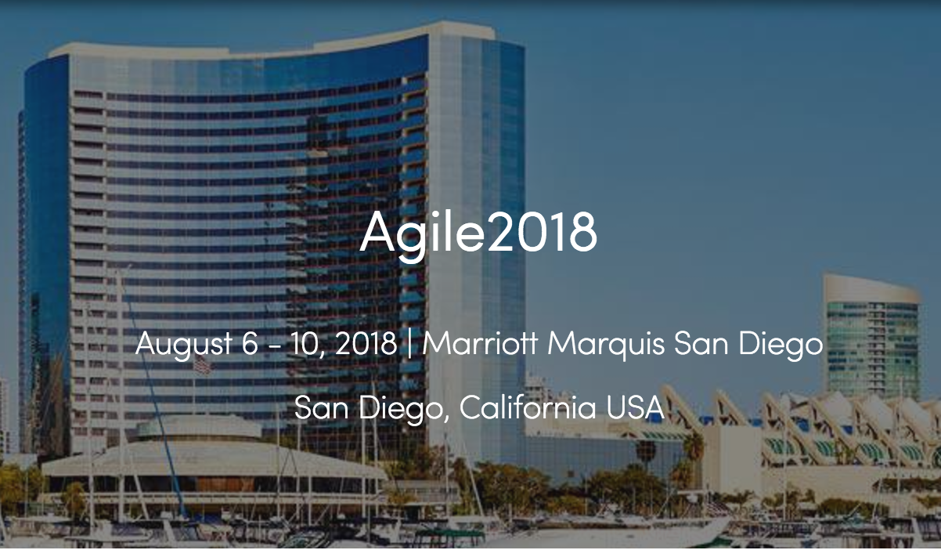
Agile2018
https://www.agilealliance.org/agile2018/

